Slide 1
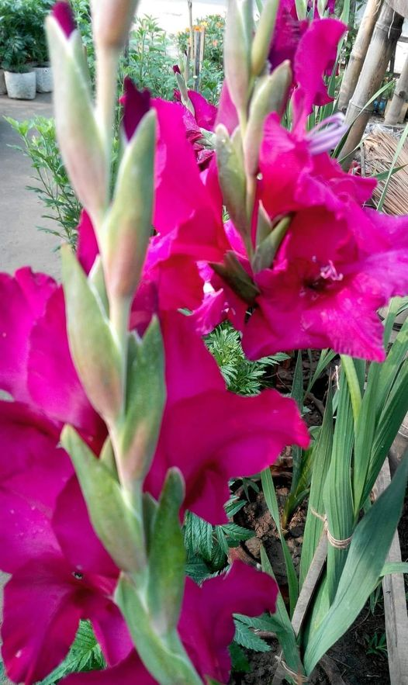
স্বা
গ
ত
ম

Slide 2
মোঃমাজহারুল ইসলাম
সহকারি শিক্ষক
বামুনিয়া সোনাতনকাটি মাধ্যমিক বালিকা বিদ্যালয়
শার্শা, যশোর
মোবাঃ০১৭৩০৯২১১৬২

Slide 3
পাঠ পরিচিতি
৭ম শ্রেণি
ইসলাম ও নৈতিক শিক্ষা
অধ্যায়ঃ তৃতীয়
পাঠঃ ৯ম
তারিখঃ ২১/০৪/২০২১

Slide 4
কোন সূরা তিলাওয়াত করছে ভেবে বলো

Slide 5
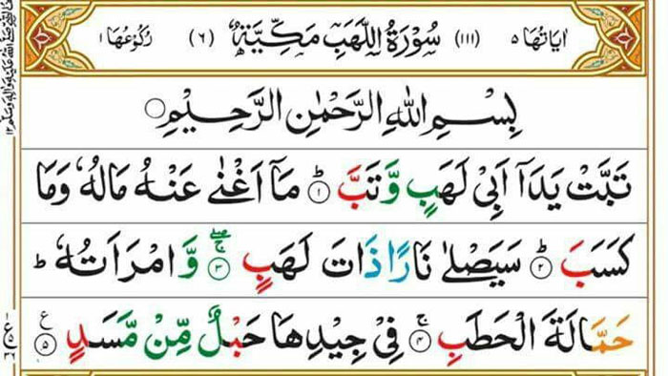
আজকের পাঠ
সূরা আল- লাহাব

Slide 6
শিখন ফল
শিক্ষার্থীরা পাঠশেষে............
সূরা আল-লাহাবের পটভূমি (শানে নুযুল) বর্ণনা করতে পারবে।
সূরা আল- লাহাবের অর্থ বলতে পারবে।
সূরা আল-লাহাবের আলোচ্য বিষয় ব্যাখ্যা করতে পারবে।
সূরা আল-লাহাবের শিক্ষা বর্ণনা করতে পাবে।

Slide 7
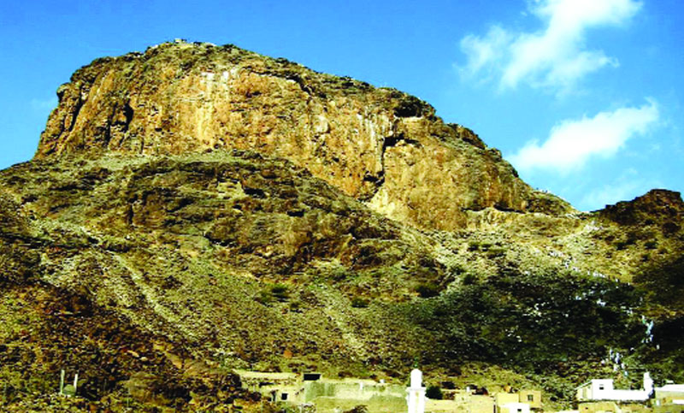
শানে নুযুলঃ
একদা নবী করিম (সঃ) বাতহা নামক স্থানে গিয়ে সাফা পাহাড়ের উপর আরোহন করলেন এবং উচ্চস্বরে, “ইয়া সাবা’হা’ ইয়া সাবা’হা” ( অর্থাৎ হে ভোরের বিপদ, হে ভোরের বিপদ) বলে ডাক দিতে শুরু করলেন। অল্পক্ষণের মধ্যে সমস্ত কুরাইশ নেতা সমাবেত হলো। তখন রাসূল (সঃ) বললেন, “যদি আমি তোমাদেরকে বলি যে, সকালে অথবা সন্ধ্যাবেলায় শত্রুরা তোমাদের উপর আক্রমণ চালাবে তবে কি তোমরা আমার কথায় বিশ্বাস করবে?”
তখন সমস্বরে বলে উঠলো, “হাঁ হাঁ অবশ্যই বিশ্বাস করবো”। তখন তিনি তাদেরকে বললেন, “শোনো, আমি তোমাদেরকে আল্লাহর ভয়াবহ শাস্তির আগমনের সংবাদ দিচ্ছ”। তখন আবু লাহাব একথা শুনে বললো, “তোমার সর্বনাশ হোক, এ কথা বলার জন্যই কি তুমি আমাদেরকে সমবেত করেছো”? তখন আল্লাহ তায়ালা এ সূরাটি নাযিল করেন।

Slide 8
সুরা লাহাবের পটভূমি,:
যখন নিকটাত্মীয়দের কাছে ইসলামের দাওয়াত দেয়ার নির্দেশ সংক্রান্ত আয়াত নাজিল হয় (‘ওয়ানযির আশীরাতাকাল আকরাবীন) তখন মহানবী (সা.) নিজ নিকটাত্মীয়দের দাওয়াত দিয়ে তাদের কাছে ইসলামের আহ্বান তুলে ধরেন। এ সময় আবু লাহাব ক্রুদ্ধ হয়ে তলোয়ার হাতে নিয়ে অভিশাপ দিতে বলতে লাগল যে, 'তোমার হাত ভেঙ্গে যাক! তোমার সর্বনাশ হোক! তুমি এজন্য আমাদের ডেকেছ?' এরই উত্তরে সুরা লাহাব নাজিল হয়।
আবদুল মোত্তালেবের অন্যতম পুত্র তথা মহানবীর অন্যতম চাচা আবু লাহাব ছিল মক্কার শীর্ষস্থানীয় অভিজাত ও সম্পদশালী ব্যক্তি। ইসলাম-প্রচারের সূচনা-লগ্ন থেকেই আবু লাহাব ইসলামের কঠোর বিরোধিতায় জড়িত হয়। ইসলামের সবচেয়ে বড় কয়েকজন শত্রুর অন্যতম এই ব্যক্তি মহানবী(সা)-কে মিথ্যাবাদী বলে অপবাদ দিত ও অন্য মুশরিকদের চেয়েও মহানবীকে বেশি কষ্ট দিত ও হয়রানি করত।

Slide 9
تَبَّتْ يَدَا أَبِي لَهَبٍ وَتَبَّ
ধ্বংস হোক আবু লহবের উভয় হাত, আর সে-ও ধ্বংস হোক!
مَا أَغْنَى عَنْهُ مَالُهُ وَمَا كَسَبَ
তার ধন-সম্পদ ও যা সে অর্জন করেছে তা তার কোনো কাজে আসবে না।
سَيَصْلَى نَارًا ذَاتَ لَهَبٍ
তাকে অচিরেই ঠেলে দেওয়া হবে লেলিহান আগুনে
وَامْرَأَتُهُ حَمَّالَةَ الْحَطَبِ ‌
এবং তার স্ত্রীকেও; যে ইন্ধন বহনকারিণী।
فِي جِيدِهَا حَبْلٌ مِنْ مَسَدٍ ‌
তার গলায় থাকবে কড়াপাকের খেজুরের আঁশের রশি।
এসো জেনে নেই সূরা আল- লাহাব (অনুবাদসহ)

Slide 10
সূরা আল- লাহাবের পরিচিতিঃ
সূরার নামঃ আল- লাহাব
মাক্কী সূরা (মক্কায় অবতীর্ণ)
সূরার অন্য নাম : আল মাসাদ
নামের অর্থ : অগ্নিশিখা, স্ফুলিঙ্গ
সূরার ক্রম : ১১১
আয়াতের সংখ্যা : ৫
রুকুর সংখ্যা : ১
পারার ক্রম : ৩০ পারা
শব্দ : ২৯
বর্ণ : ৮১

Slide 11
ব্যাখ্যাঃ
সূরা লাহাবে আল্লাহর রাসূল (সা.) এর সহদোর চাচা আবু লাহাব ও তার স্ত্রী সম্পর্কে আলোচনা করা হয়েছে। সে নিজে ও তার স্ত্রী আল্লাহর রাসূল (সা.) এর সাথে যে আচরণ করেছে তাতে আল্লাহ তাআলা তাদের প্রতি অভিশাপ করেছেন। পাপাচারের কাজে তারা উভয়ে যা যা করেছে জাহান্নামেও তারা একে অপরকে শাস্তি প্রদানে সহযোগিতা করবে। আল্লাহ তাআলা তাদের প্রতি এমনই অভিশাপ দিয়েছেন।
মহান আল্লাহ তাআলা বলেন, ধ্বংস হোক আবু লাহাবের দু’হাত এবং সে নিজেও। (সূরা লাহাব- ১)
আর তার স্ত্রী লাকড়ি বহনকারী। কাঁটাযুক্ত খড়ি এনে রাসূল (সা.)কে কষ্ট দেওয়ার জন্য তাঁর পথে বিছিয়ে দিত। তার এই নীচ ও হীন কাজকে কুরআনে “হাম্মা লাতাল হাত্বাব” বা সে “খড়ি বহনকারী” বলে ব্যক্ত করা হয়েছে। তার এই অবস্থানটি জাহান্নামেও হবে।

Slide 12
শিক্ষাঃ
রাসুলুল্লাহ (সঃ) ও ইসলামের বিরোধিতা খুবই মারাত্মক কাজ।
এর ফলে দুনিয়া ও আখিরাত উভয় স্থানের ধ্বংস অনিবার্য ।
দুনিয়ার মানসম্মান,ধন-সম্পদ ইসলামের এসব শত্রূ কে ধ্বংস থেকে রক্ষা করতে পারবে না।

Slide 13
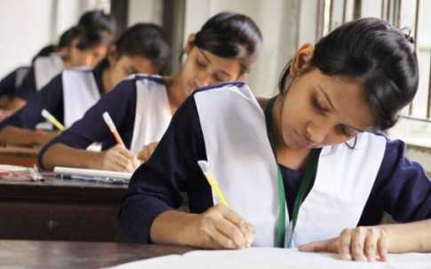
একক কাজ
রাসুলুল্লাহ (স.) সাফা পর্বতে আরোহণ করে কুরাইশদের ডাক দিলেন কেন ? বর্ণনা কর।

Slide 14
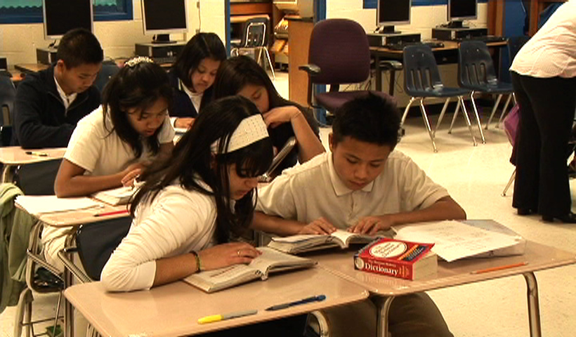
দলীয় কাজ
রাসুলুল্লাহ (স.) ও ইসলামের বিরোধিতা খুবই মারাত্মক ব্যাখ্যা কর ।

Slide 15
মূল্যায়ন
সূরা আল –লাহাব কোথায় অবতীর্ণ হয় ?
কার প্রতি অসন্তুষ্ট হয়ে আল্লাহ তায়ালা এ সূরাটি নাজিল করেন ?
রাসুল (স.) – এর চলার পথে কাঁটা বিছিয়ে রাখত কে ?
“ তোমার ধ্বংস হোক । এজন্যই কি তুমি আমাদের একত্র করেছ ?” এ কথা কে বলে ছিল ?

Slide 16
বাড়ির কাজ
সূরা আল- লাহাবের শিক্ষাগুলোর একটি তালিকা তৈরি করবে ।

Slide 17
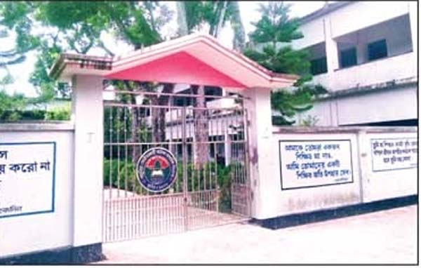
বামুনিয়া সোনাতনকাটি মাধ্যমিক বালিকা বিদ্যালয়, শার্শা, যশোর
ধন্যবাদ

